Slide 1
Тайна заснеженного леса

Slide 2
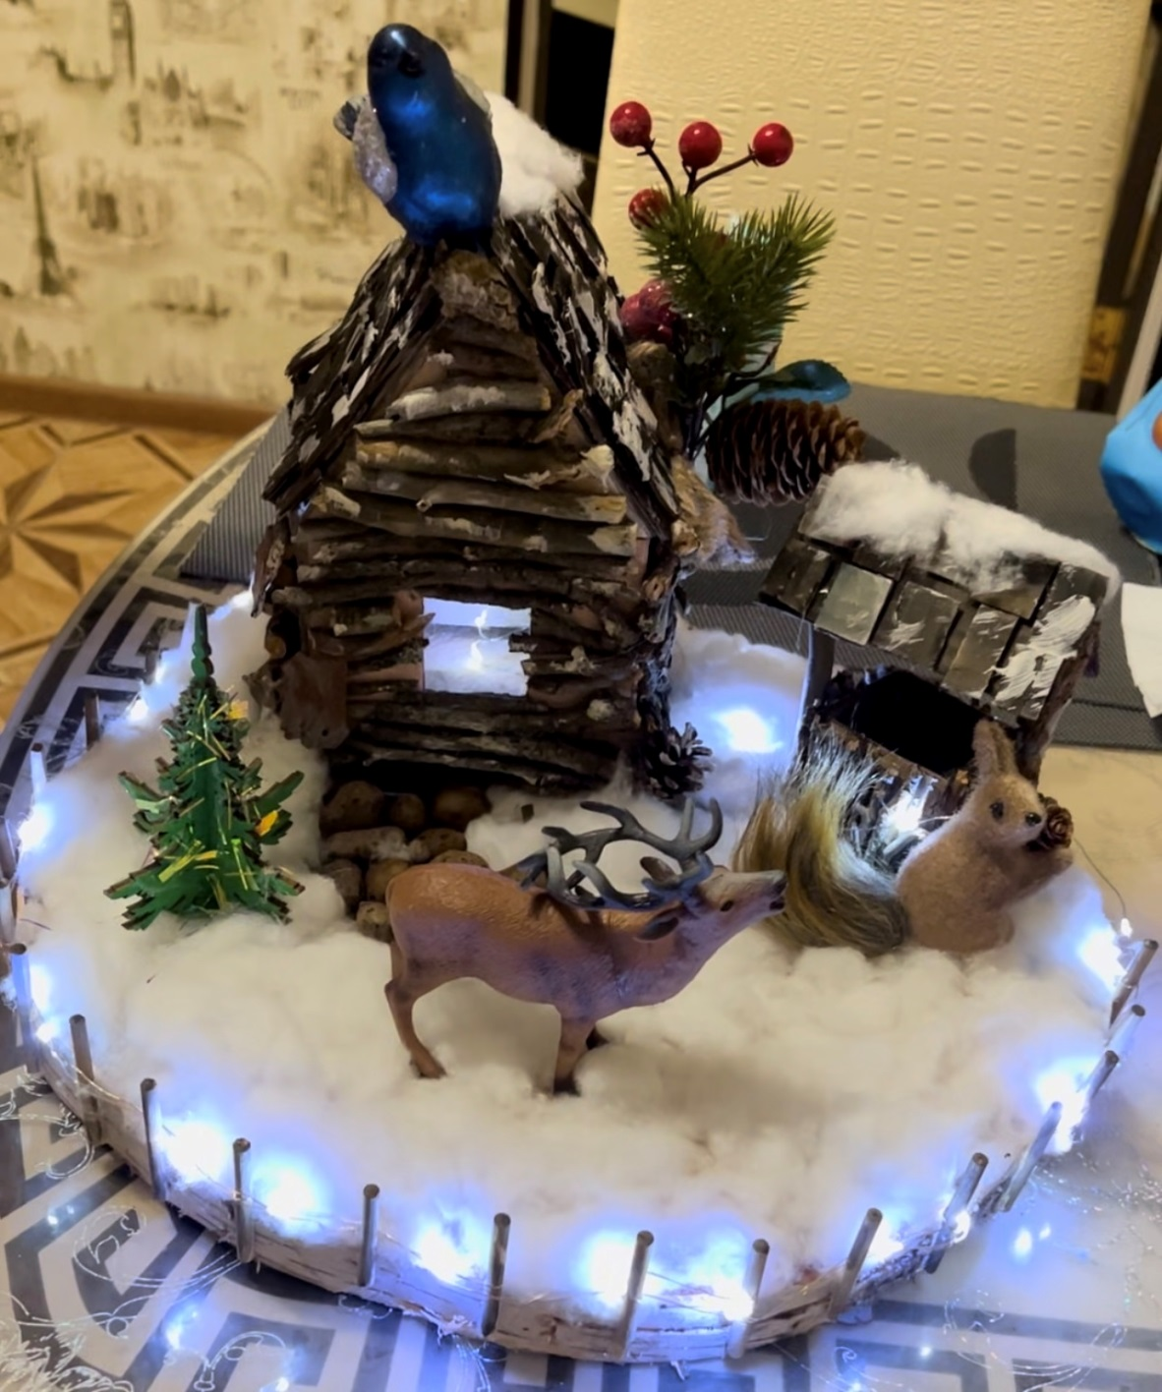

Slide 3
